Slide 1



Git and docker
رحمت اله انصاری
امیر آبرون
مهندسی نرم‌افزار
استاد فصیح‌فر
دانشگاه حکیم سبزواری

Slide 2
git

Slide 3
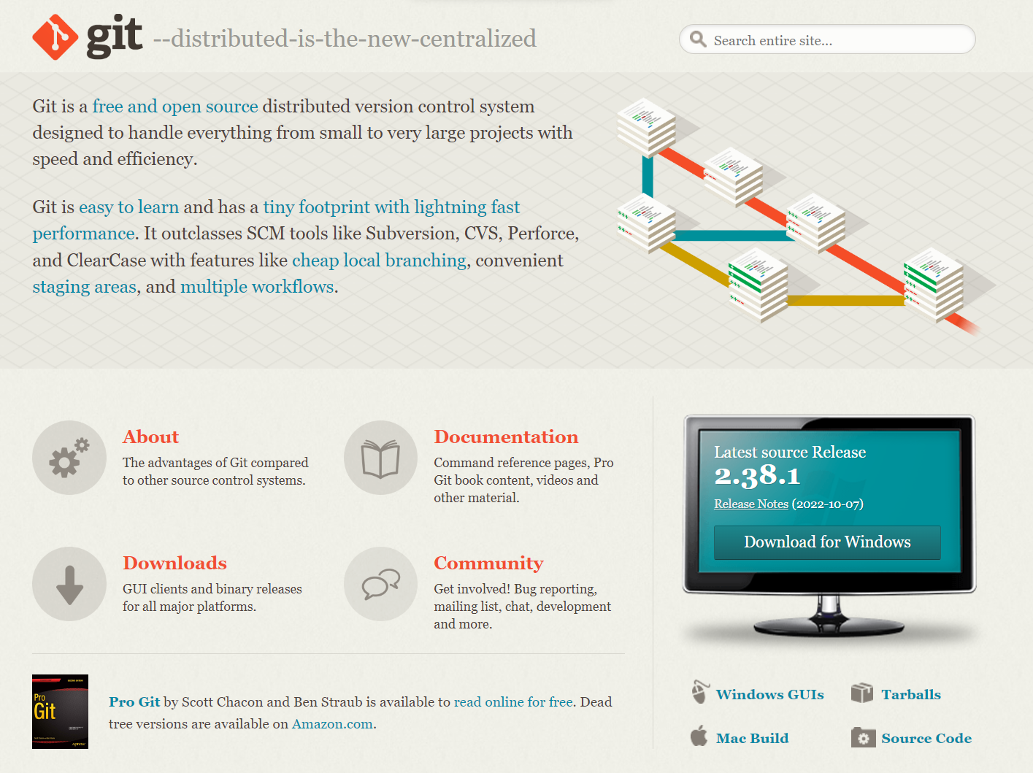
git-scm.com
Global
Information
Tracker

Slide 4

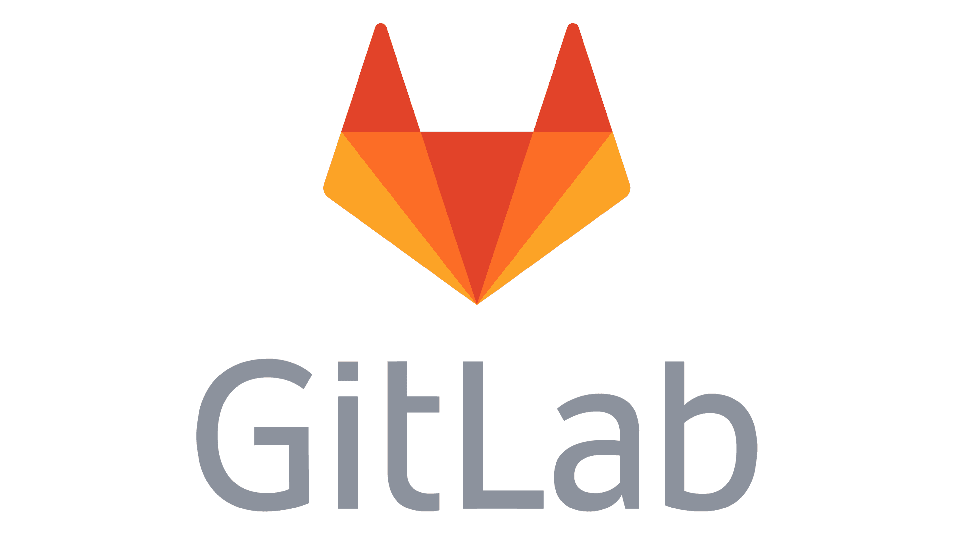
git
چیست؟
Gitقبل از هر چیز یک سیستم کنترل نسخه (VCS) است. امروزه رایج‌ترین سیستم کنترلی که در جهان وجود داردGit نام دارد.Git یک پروژه منبع بازopen source) ) بالغ و فعال است که در سال 2005 توسط لینوس توروالدز خالق مشهور سیستم عامل لینوکس ساخته و توسعه یافت.
گیت به عنوان پایه و اساس بسیاری از خدمات مانندGitHub وGitLab عمل می‌کند. اما می‌توانید بدون استفاده از خدمات دیگری ازGit استفاده کنید این جمله بدان معناست که می‌توانید از Git به صورت خصوصی یا عمومی استفاده کنید.

Slide 5
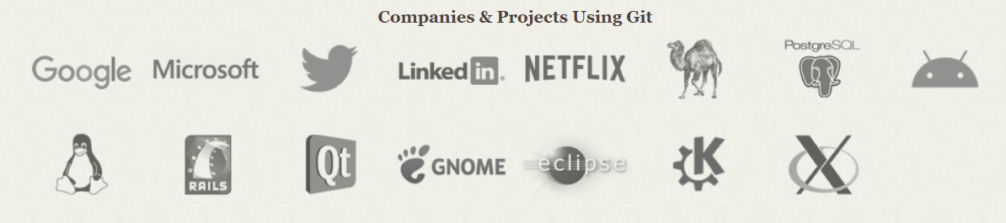
تعداد قابل توجهی از پروژه‌های نرم افزاری برای کنترل و امنیت سیستم خود از گیتGit استفاده می‌کنند. از جمله پروژه‌های تجاری و… . توسعه‌دهندگانی که باGit همکاری کرده‌اند به خوبی استعداد و ویژگی‌های این نرم‌افزار را می‌دانند و برای توسعه نرم‌افزار‌ها و سیستم‌های خود به گیت کاملا تکیه می‌کنند. گیت در طیف گسترده‌ای از سیستم عامل‌ها و IDE (محیط‌های توسعه پیشرفته) به خوبی کار می‌کند و امنیت سیستم را ارتقا می‌بخشد.
بنابراین اگر بخواهیم به صورت خلاصهGit را تعریف کنیم باید بگوییم که استفاده از گیت باعث ارتقا بخشیدن به تمام سیستم‌های امنیتی می‌شود و به نوعی می‌تواند باعث توسعه سیستم شود و همچنین می‌تواند انعطاف‌پذیری سیستم را چند برابر کند، که این خود از ویژگی‌های منحصر به فرد گیتGit به‌شمار می‌آید.

Slide 6
اهمیت یادگیری گیت
اگر در حال یادگیریGit هستید همیشه سعی کنید ذهن خود را از مواردی که ممکن است در مورد سایرVCS ها وجود داشته باشد مانند: CVS ، Subversion یاPerforce پاک کنید. انجام این کار به شما کمک بسیار مفیدی می‌کند زیرا این امر موجب می‌شود که از سردرگمی‌های مختلف که ممکن است شما را درگیر خود کنند، جلوگیری شود.
حتی اگر رابط کاربری Git تقریبا شبیه به VCS‌ های دیگر باشد گیتGit اطلاعات را کاملا به شکلی متفاوت به شما نشان می‌دهد و شما با دیدن این تفاوت و درک آن، کاملا از سردرگمی خارج می‌شوید و می‌توانید کار خود را به بهترین نحوه انجام دهید.
تفاوت عمده‌ای که میانGit با هرVCS دیگر وجود دارد این است که طرز تفکر گیت در مورد داده‌های خود با دیگرVCS کاملا متفاوت است. این ویژگی موجب شده تا گیت به رایج‌ترین سیستم کنترلی در جهان تبدیل شود.

Slide 7
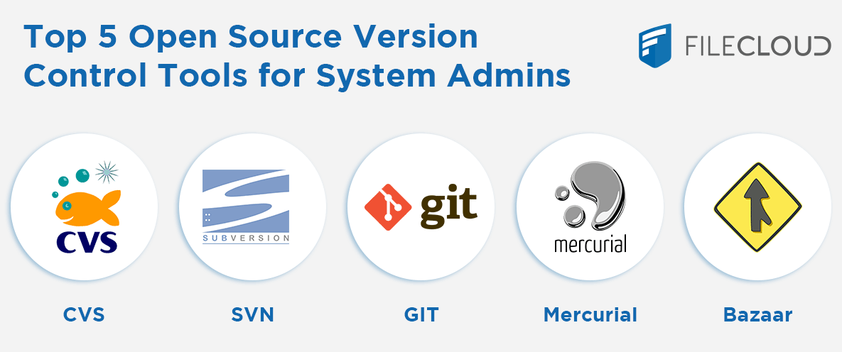

Slide 8
کاربردهای گیت چیست؟
سیستم کنترل نسخه توزیع شده
Distributed Version Control System

Slide 9
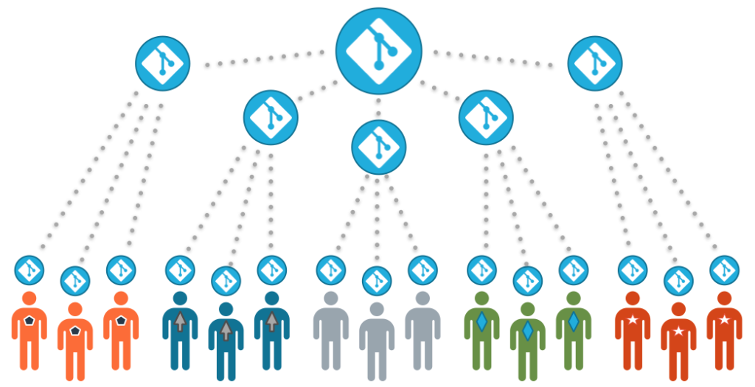
سیستم کنترل
Git یک ردیاب محتوا است. بنابراین با توجه به این موضوع می‌توان ازGit برای ذخیره محتوا استفاده کرد. ازGit بیشتر به دلیل ذخیره کد و اطلاعات استفاده می‌کنند.

Slide 10
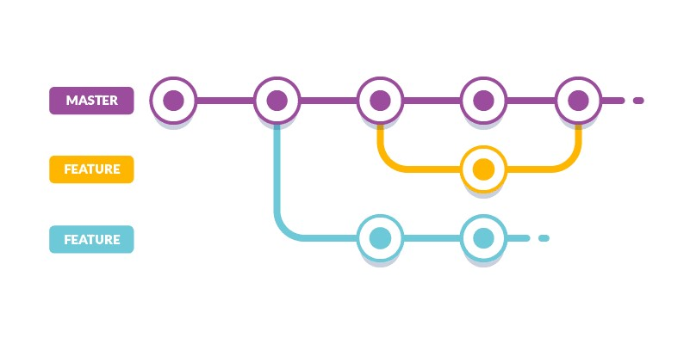
سیستم کنترل نسخه
کدی که در Git ذخیره می‌شود با افزودن کد‌های بیشتر تغییر می‌کند. همچنین بسیاری از توسعه‌دهندگان می‌توانند به طور موازی بهGit کد اضافه کنند.

Slide 11
سیستم کنترل نسخه توزیع شده
Git دارای یک مخزن از راه دور است که در یک سرور و یک مخزن محلی ذخیره می‌شود که شما می‌توانید آن را در رایانه هر توسعه دهنده مشاهده کنید. این جمله به این معنی است که کد گیت فقط در یک سرور مرکزی ذخیره نمی‌شود، بلکه به صورت کامل در سیستم شخص توسعه‌دهنده کپی می‌شود.
رایانش توزیع‌شده یا توزیع‌یافته به دسته‌ای از محاسبات رایانه‌ای اطلاق می‌شود که در آن دو، یا معمولاً چند کامپیوتر از طریق یک شبکه رایانه‌ای به هم متصل شده و با استفاده از یک الگوریتم موازی بار محاسباتی مابین آن‌ها توزیع می‌شود.

Slide 12

docker

Slide 13


Slide 14
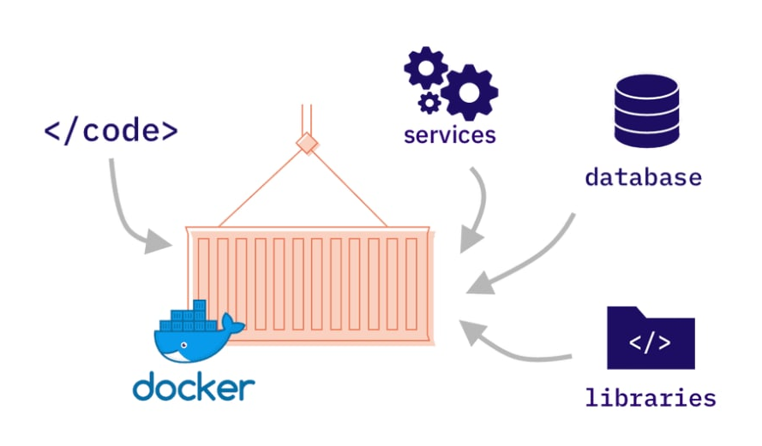

Slide 15
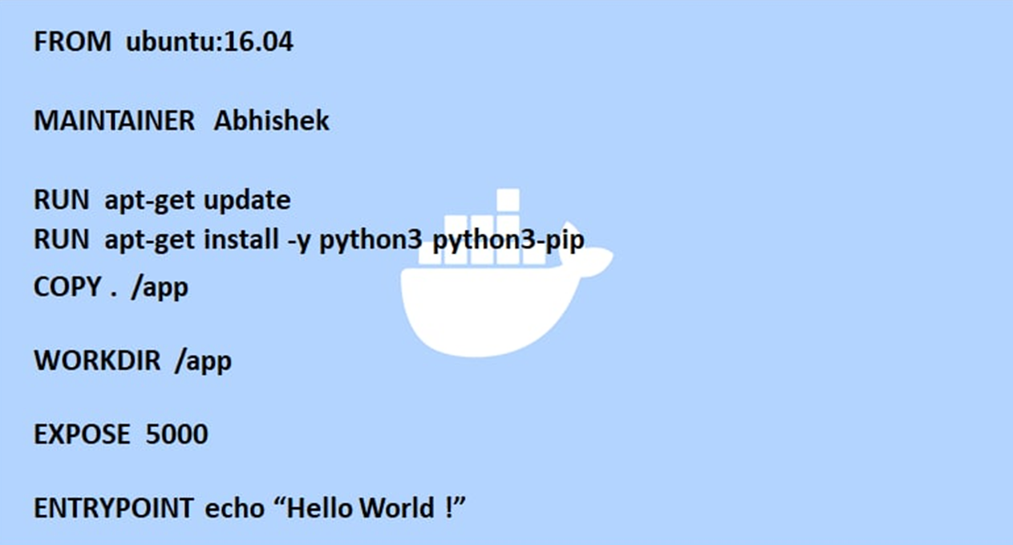

Slide 16
به چه دردی میخوره کانتینر؟
چرا تو همون حالت عادی برنامه نویسی نکنم؟

Slide 17
جدای از سیستم عامل شماست!

Slide 18
تداخل ایجاد نمیکنه!

Slide 19
برنامه فلان با ورژن فلان که بلد نیستی رو برات نصب میکنه!

Slide 20
داکر فایل برامون نقش داکیومنت داره!

Slide 21
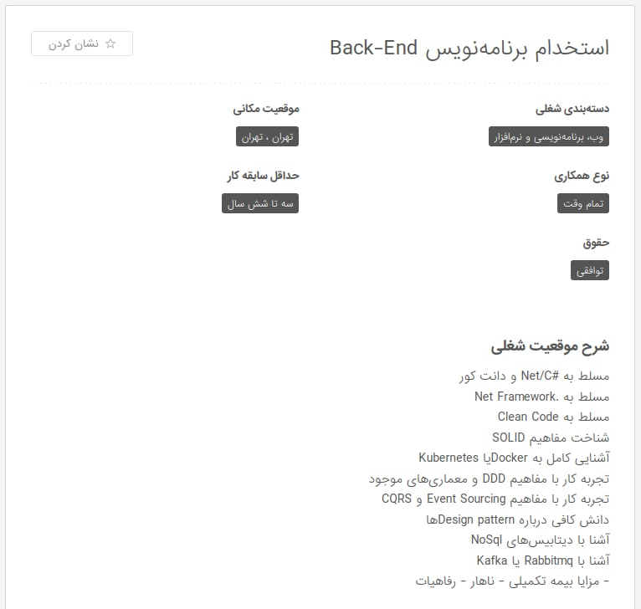
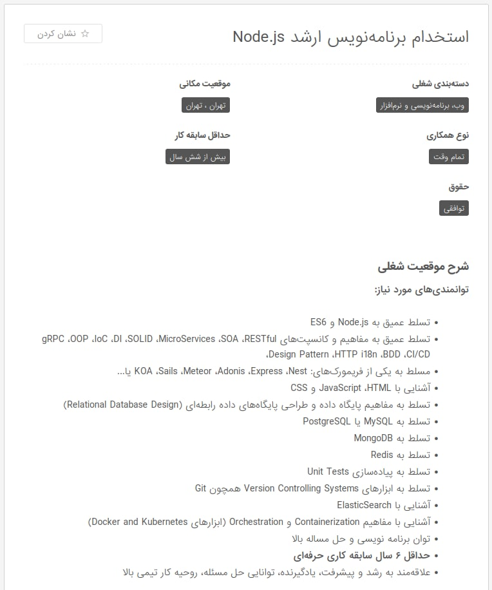

Slide 22
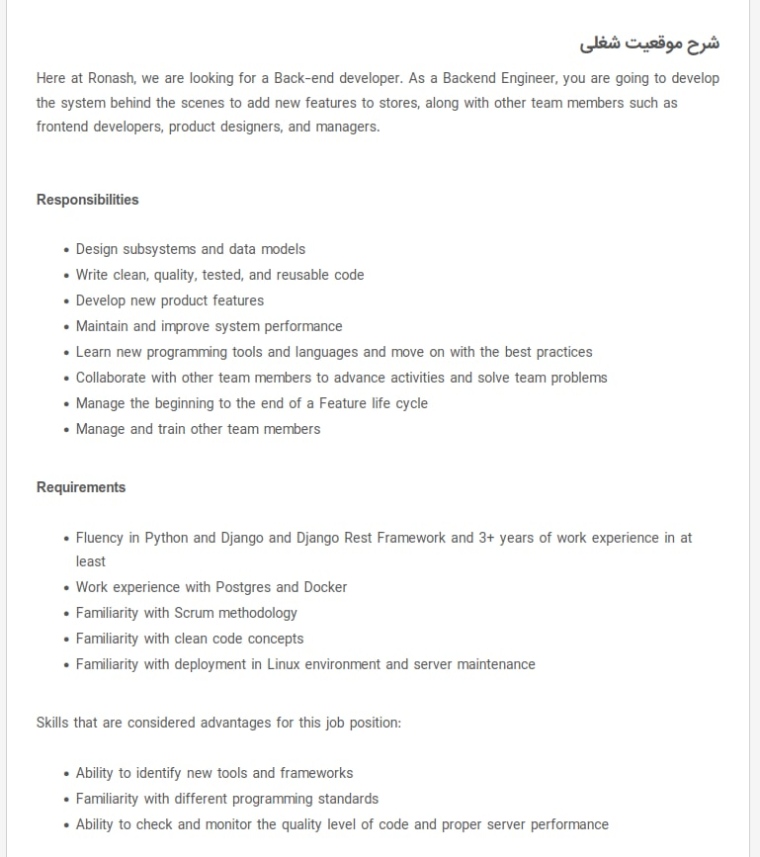

Slide 23
THE END
EnAnsari/software-engineering
Rahmat2022a@gmail.com

Slide 24
Fully Editable Icon Sets: A

Slide 25
Fully Editable Icon Sets: B

Slide 26
Fully Editable Icon Sets: C

Slide 27
Fully Editable Icon Sets : A
You can Resize without losing quality
You can Change Fill Color &
Line Color
FREE
PPT TEMPLATES
www.allppt.com

Slide 28
Fully Editable Icon Sets : B
You can Resize without losing quality
You can Change Fill Color &
Line Color
FREE
PPT TEMPLATES
www.allppt.com

Slide 29
Fully Editable Icon Sets : C
You can Resize without losing quality
You can Change Fill Color &
Line Color
FREE
PPT TEMPLATES
www.allppt.com

